Slide 1
Конкурс чтецов «Сибирские поэтические чтения»

Slide 2
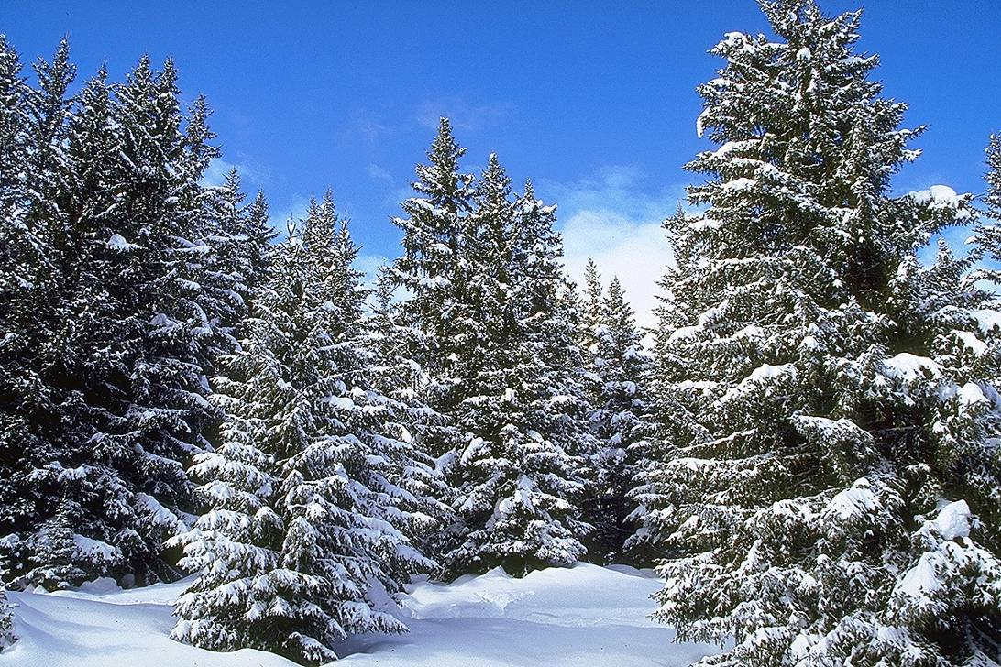
Конкурс чтецов «Сибирские поэтические чтения»

Slide 3
«Всем Сибирь и щедра и богата! Здесь для юности край непочатый Впрочем, что убеждать вас стихами Приезжайте.…Увидите сами!».
(Казимир Лисовский)

Slide 4
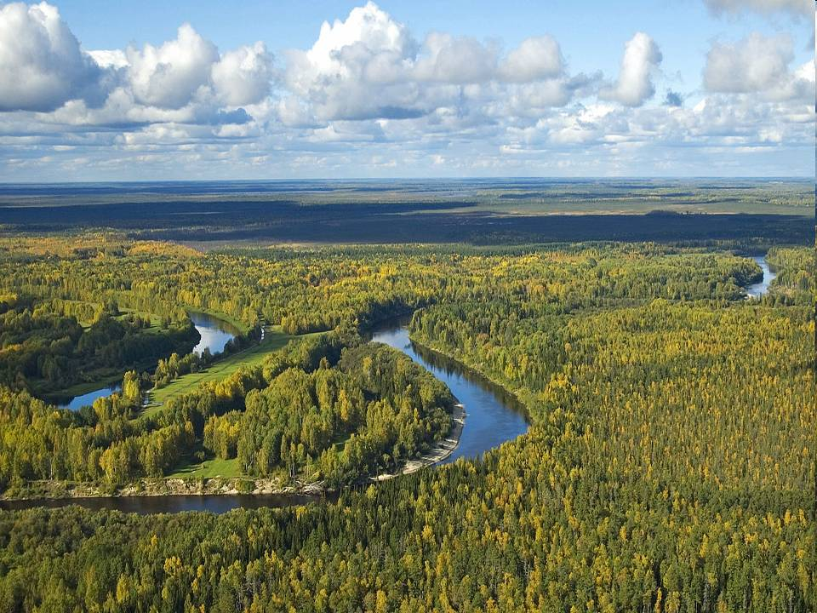

Slide 6
Марк Давидович Сергеев

Slide 7
Марк Сергеев - поэт, прозаик, переводчик, литературный и театральный критик, детский писатель, историк, краевед, драматург, поэт-песенник. Он объездил весь мир, и он Почетный гражданин города Иркутска. Он выпустил семьдесят книг, написал сценарии к шестидесяти фильмам.
В течение нескольких лет Марк Давидович вел цикл радиопередач, в которых отвечал на вопросы ребят. Эти дружеские беседы всегда начинались словами: “Давай поговорим”. Потом эти разговоры и легли в основу книги. А говорил он с ребятами о том, что их интересовало, о том, что волновало его самого. Марк Давидович - автор пятнадцати поэтических сборников. В его стихах - Байкал, Сибирь, Иркутск. Он много выступал в газетах, на радио и телевидении, состоял в самых различных обществах, участвовал во всех важных событиях города. Он готовил энциклопедию по Иркутску, хотел закончить новую книгу из серии “С Иркутском связанные судьбы”, надеялся завершить исследование о женах декабристов - сибирячках. Мечтал написать хотя бы еще две книги пушкинского цикла.
Не успели сбыться его мечты, но то, что им сделано, навсегда останется в памяти потомков.

Slide 8
В нашем тридевятом царстве, В славном детском государстве Много сказок и чудес, Здесь растёт волшебный лес, В нём такое происходит!..
Так загадочно и весело приглашает иркутский писатель Марк Сергеев своих читателей войти в фантастический мир героев, населяющих детский журнал «Сибирячок». Сегодня журнал не надо рекламировать, его знают и взрослые, и дети. Его полюбили, к нему привыкли, он стал незаменим в чтении детворы не только нашего края.
«Для него «Сибирячок» был прекрасной планетой детства… У Марка Давидовича было много интересов и пристрастий, но всё же самой светлой отдушиной в его жизни, мне так кажется, был наш журнал», - вспоминает Светлана Асламова.
Марк Давидович написал много сказок, приключений, стихов, шуток, загадок о Сибирячке и его друзьях. Благодаря его неистощимой фантазии литературные герои стали не просто одушевлёнными, а любимыми друзьями ребят, их спутниками, весёлыми участниками праздников в библиотеке, школе, семье.

Slide 9
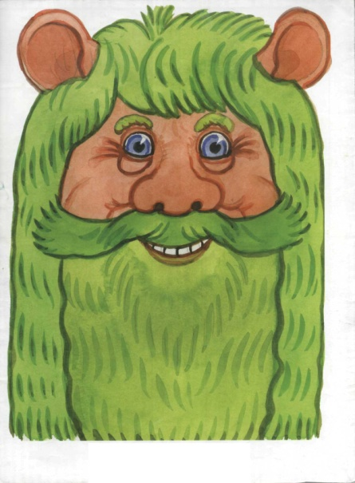
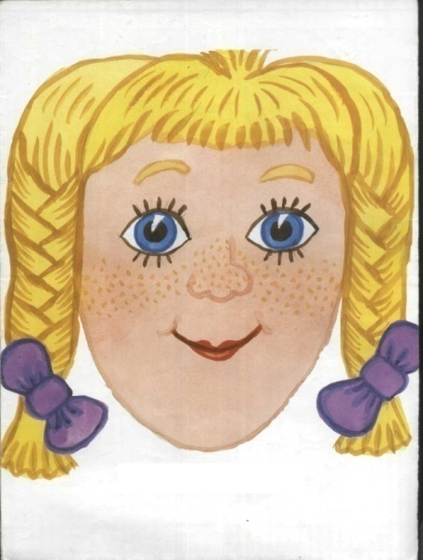
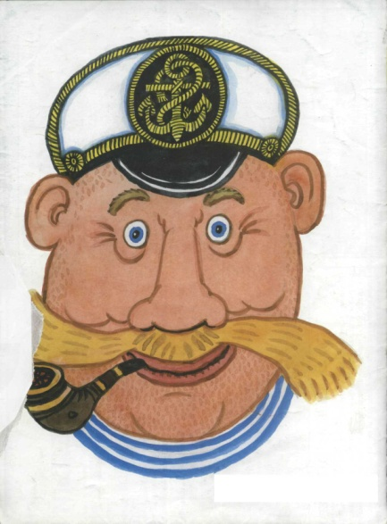
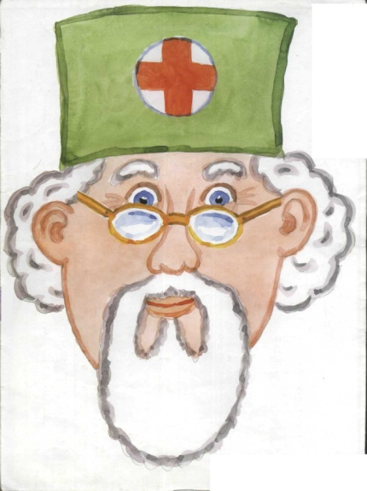
Герои «Сибирячка»
Сибирячок
Леший Кеша
Таёжка
Боцман Федор Сарма
Аптекарь Анти - Ох

Slide 10
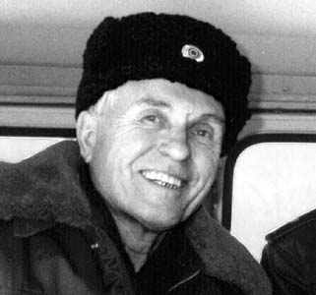
Устинов Семен Климович
Снег замел пути-дорожки,
По тайге проходу нет. Но, смотрите, на обложке Кеши-лешего портрет. Он к такому непривычен, Он смущается слегка. До чего же симпатичен Леший – друг Сибирячка.
(Марк Сергеев. «Над облаками – облака».Из записных книжек)
Эти стихи о Семене Устинове написал поэт Марк Сергеев, когда они вместе сотрудничали в журнале «Сибирячок».
Весело работалось в журнале. Персонажи «Сибирячка», озвученные Марком Сергеевым, пришли к своим читателям целой компанией, и среди них - неутомимый леший Кеша - Семен Климович Устинов.

Slide 11
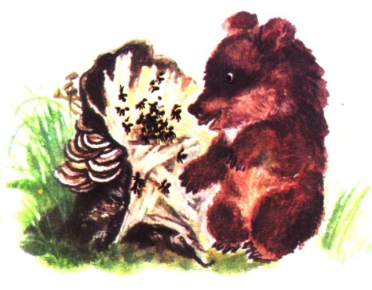
Семен Климович Устинов родился в Бурятии 1 сентября 1933 года в селе Унэгэтэй Заиграевского района.
Когда он был маленьким, в лес его брал отец, который был охотником, и поэтому тайга для мальчика стала родным домом. С тех пор прошло много времени. За эти годы Семен Климович окончил факультет охотоведения Иркутского сельскохозяйственного института и стал биологом-охотоведом. Он получил назначение на работу не куда-нибудь, а в знаменитый Баргузинский заповедник, существующий на берегах Байкала с 1916 года.
Семен Устинов участвовал во многих экспедициях, работал в различных научно-исследовательских институтах, защитил диссертацию, получив ученую степень кандидата биологических наук. Об одной такой экспедиции пишет Валентин Распутин в своей книге «Сибирь, Сибирь...» : «...В нашу небольшую экспедицию согласился войти заместитель директора заповедника по науке Семен Климович Устинов. Лучшего товарища и желать было нельзя, мы имели возможность
убедиться в этом и раньше. Для него любая тайга – дом родной...»

Slide 12
Как ученый Семен Устинов хорошо известен в научных кругах. Он член Байкальской комиссии Всероссийского общества охраны природы, состоит в Совете по природопользованию Сибирского отделения Академии наук, член американского общества териологов (исследователей млекопитающих), его работы опубликованы в Японии и США, в Скандинавских странах и в Швейцарии. Но что такое кандидатская диссертация, научные статьи, рассчитанные на узкий круг специалистов, если о соболе - красавце сибирской тайги - большинство людей знают только как о «золотом» звере, царе дикой пушнины. Его нет даже среди персонажей русских народных сказок, о нем почти ничего не знают дети. А Семен Устинов мечтает об умной, талантливой книге для детей об этом детей об этом замечательном животном. Может, поэтому на страницах страницах «Сибирячка» и появился лесной персонаж леший Кеша со своими Кеша со своими рассказами для детей.

Slide 13
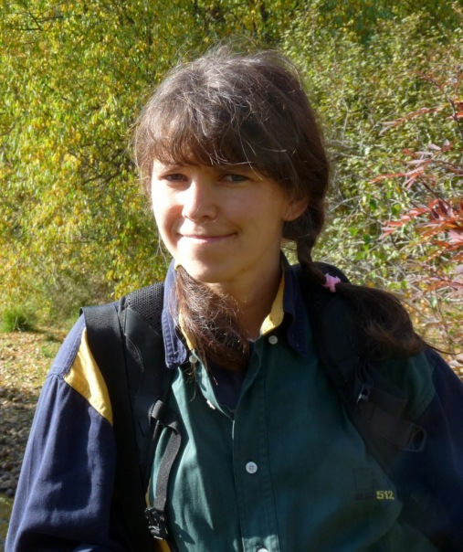
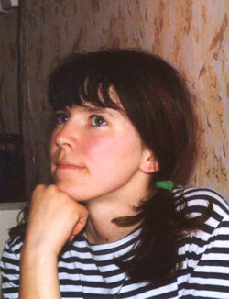
Агеева (Бунтовская) Софья Николаевна

Slide 15
Родиной своей Софья Агеева считает все пространство от Урала и до Читы. Родилась она в 1971 году в городе Златоусте Челябинской области, в школу пошла в Новосибирске, где некоторое время жила ее семья. Но самые интересные воспоминания детства связаны с Забайкальем, с Читой, где прошли ее школьные годы.
«Еще в третьем классе я решила, что стану биологом, - рассказывает Софья Агеева. - Много времени мы с подругой проводили на станции юннатов, где ухаживали за многочисленными кроликами, нутриями и другим животным населением».
Софья Агеева, став счастливой обладательницей диплома ИГУ, пришла работать в Байкало-Ленский заповедник. И не просто работает по специальности, а сочетает свою работу с литературным творчеством - с увлечением повествует ребятам о сибирской тайге и ее обитателях.

Slide 16
И поэтому не случайно в журнале «Сибирячок» появилась девочка Таежка, которая сразу подружилась со всеми героями журнала. Сибирячок и леший Кеша стали ее лучшими друзьями, а еще она не только наблюдает за своими любимыми зверьками, обосновавшись в Байкало-Ленском заповеднике, но интересно о них рассказывает в своих «Таежкиных историях». «Сибирячок» - мой любимый журнал, – говорит Софья Агеева. - Перелистывая его, я вновь возвращаюсь в страну детства, и весь мир вокруг становится добрее и ярче. Точно знаю, что и через много-много лет «Сибирячок» будет верным другом детям, их родителям, учителям и всем тем любознательным умам, что всегда жили и будут жить на планете Земля».
О чем же лесные истории Софьи Агеевой? Вот, например, «Зачем лисе хвост?» или «Почему лиса хитрая?». А в самом деле, «зачем» и «почему»? «Что за прок в лисьем хвосте? Большущий, пушистый, за сучья цепляется, колючки на себя собирает. А то и в грязи выпачкается, - полазь-ка по лесу…»
Но, оказывается, без хвоста лисице – никуда… Он у
нее как руль. А еще белый кончик на хвосте как маячок для
маленьких лисят, а еще пышный хвост – и матрац, и одеяло.
А еще – очень интересно почитать эти рассказы самим,
чтобы вместе с автором сказать: «Вот такая она, лиса.
И умница, и красавица».

Slide 17
Юрий Егорович Черных
Юрий Черных родился в г.Усть-Куте Иркутской области в 1936 году, детство провёл в таежном селе Нижне-Илимске, работал инженером и жил в г. Братске,а в 90-е годы переехал в Иркутск

Slide 18
Умение в обычном видеть необычное и красочно передать увиденное языком художника – в этом главное достоинство поэзии Юрия Егоровича Черных.
Его стихи ритмичны, полны озорства, игры, забав. Это может быть игра ума, игра со словами родного языка, нахождения новой сути в старых привычных формах.
Во многом основой произведений Юрия Черных становятся пословицы, потешки, скороговорки из всем известного народного фольклора.
Живой талант поэта легко и весело переделывает их.

Slide 19
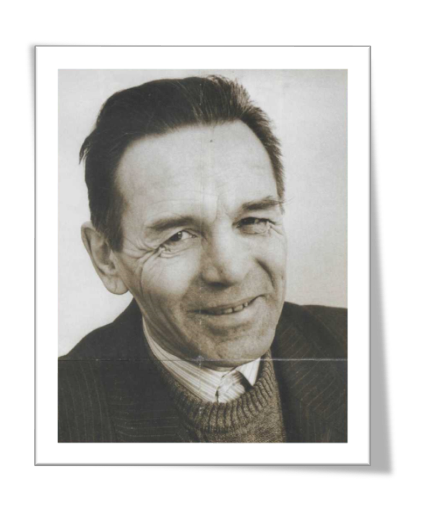
По дороге быстро мчится паровоз. Он немецких фрицев в армию повёз. Дело было летом, в самый жаркий день, Паровоз нечаянно наскочил на пень. Он слегка подпрыгнул, а потом упал – Вывалились немцы, за ними генерал
Утка может без труда Вынуть рыбку из пруда: Шею в воду окунет – Вот тебе и окунек!

Slide 20
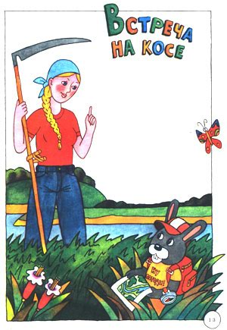
ВСТРЕЧА НА КОСЕ Шёл по берегу Косой Травянистою косой, Видит: девица с косой Машет острою косой.
— Слушай, серенький Косой, Молвит девица с косой,— Я траву кошу косой, Ты ходи другой косой!
— Слушай, девица с косой,— Заупрямился Косой,— Не пугай меня косой, Не пойду другой косой!
Но попятился Косой Перед острою косой, Покосился на лесок... И помчал наискосок!

Slide 21
ВНУЧКА-ПОЧЕМУЧКА Есть у деда внучка, Внучка-почемучка, И приходится ему Отвечать на «почему».
— А сорока почему, Белобока почему То стрекочет на колу, То летает по селу?
— А сорока потому Суетится потому, Что разносит на хвосте Сто сорочьих новостей!
— А собака почему, Забияка почему Громко лает на заре У соседей во дворе?
— А собака потому
Громко лает потому, Что назойливых сорок Не пускает на порог!
— А Бурёнка почему, Для телёнка почему Промычала это «му»? Не понятно никому!
— Промычала потому, Что ответила ему, Почемучке своему На телячье «почему»!

Slide 22
Дождик озорной
Дождик, дождик, припусти, Чтобы зёрнам прорасти! Дождик, дождик, пуще – Всходы будут гуще! Дождь, дождь, дождь, Поливай нашу рожь, Лей весь день, Поливай наш ячмень, Поливай пшеничку, Не жалей водичку!
Дождик, дождик озорной, Лей, как ливень проливной! Лей там, гдеждут, А не там, где жнут, И не там, где косят, - Лейся там, где просят!

Slide 23
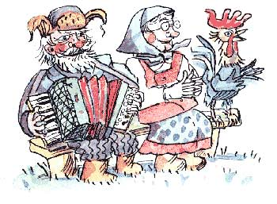
Жили-были
Жили-были Дед да баба С маленькою внучкой, Кошку рыжую свою Называли Жучкой.
А Хохлаткою они Звали жеребёнка, А ещё была у них Курица Бурёнка.
А ещё у них была Собачонка Мурка, А ещё – два козла: Сивка да Бурка!

Slide 24
Кто пасётся на лугу?
Далеко, далеко На лугу пасутся ко… – Кони? – Нет, не кони!
Далеко, далеко На лугу пасутся ко… – Козы? – Нет, не козы!
Далеко, далеко На лугу пасутся ко… – Правильно – коровы.
Пейте, дети, молоко – Будете здоровы!

Slide 25
Добрые, легкие, всегда озорные стихи мастера открывают перед детьми многозвучный цветной солнечный мир.
В его стихах есть выдумка и веселье, они быстро запоминаются, музыкальны и учат наших малышей доброте.
«А для детей доброта – это настоящий витамин «Д», без него ребячья душа черствеет», – так написал в предисловии к его книжке «Доброта-чудесница» Г. Михасенко.

Slide 26
ХОТИТЕ — ПОВЕРЬТЕ
Хотите — поверьте, хотите — проверьте, Но белки, однако, умеют летать. Обычные белки летать не умеют, Но белки-летяги умеют летать!
Хотите — поверьте, хотите — проверьте, Но рыбы, однако, умеют летать. Обычные рыбы летать не умеют - Летучие рыбы умеют летать!
Хотите — поверьте, хотите — проверьте, Но змеи, однако, умеют летать. Обычные змеи летать не умеют Бумажные змеи умеют летать!
Хотите — поверьте, хотите — проверьте: Я тоже, однако, умею летать. Летать наяву я пока не умею, Однако во сне я умею летать!

Slide 27
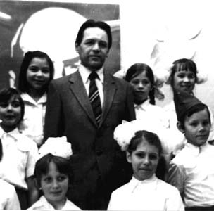
Книги поэта, члена Союза Писателей России, издавались в Братске, Иркутске, Москве уже более 20 лет назад, но его стихи и в наше время пользуются любовью и популярностью.

Slide 28
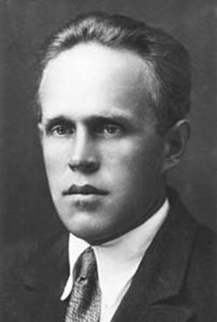
Иван Иванович Молчанов-Сибирский (1903 - 1958)

Slide 29
Давным-давно, когда ваши дедушки и бабушки были такими, как вы теперь, жил в Иркутске поэт. «Дядя Ваня» - так называли его ребятишки. Они знали и любили его стихи, наполненные детскими заботами, радостями и горестями.
Поэта звали Иван Иванович Молчанов-Сибирский. Его настоящая фамилия - Молчанов, а именоваться Сибирским он стал потому, что очень любил Сибирь, ее природу, людей и писал о них. Он любит сибирские просторы, свежесть прозрачных вод Байкала, непокорную красавицу Ангару, хвойный запах тайги.
Я принес тебе веточку кедра,
Что растет на вершине скалы...
В ней дыханье байкальского ветра,
Запах моря и свежесть смолы.
Больше всего Молчанов-Сибирский писал для детей. Ребятишек он любил и хорошо понимал.
Мне думы ребячьи понятны,
Их жаркие чувства близки...

Slide 30
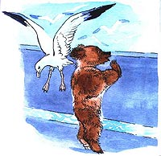
У него есть книжки и для малышей. Первые стихи для самых маленьких - «Милая картошка», «Лисенок Тумай», «Шишкари». Потом были «Лыженята», «Таежная тропинка», «Лодка-мореходка», «Белкин дом», «Малыши», сборник маленьких рассказов «Медвежонок на палубе», «Иринка», «Елка – зеленая иголка».
Для детей Молчановым–Сибирским написано около 20 книг, включающих сотни стихотворений. Многочисленные стихи о природе, зверях и птицах привлекают ко всему живому, учат понимать добро и красоту.
НАШЕ ОЗЕРО БАЙКАЛ
Между гор и между скал Блещет озеро Байкал. Дует с северных низин Сильный ветер Баргузин.
Волны бьются в берега, А кругом гудит тайга. Проступает сквозь туман Великан Хамар-Дабан.
Дальше — белый, как старик. Снеговой Мунку-Сардык. С гор бегут вперегонки Триста тридцать три реки.
А в средине — между скал — Блещет озеро Байкал.

Slide 32
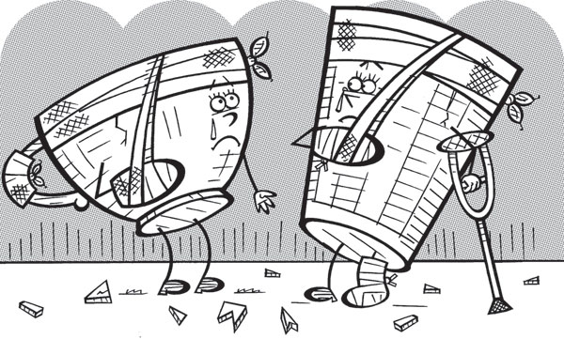
Елена Анохина
Родилась 14 апреля 1976 года в г.Бугуруслане Оренбургской области. Окончила Иркутский Педагогический Университет, психолог. Студентка Литературного института им. М.Горького.
Публикации стихов в коллективных сборниках г.Волгограда, в газете «Пионерская Правда», в альманахе для юношества «Первоцвет», детском журнале «Сибирячок» (Иркутск), художественно-литературном журнале «Отчий край», детском журнале «Простокваша» (Волгоград).
Проживает в Иркутске.

Slide 33
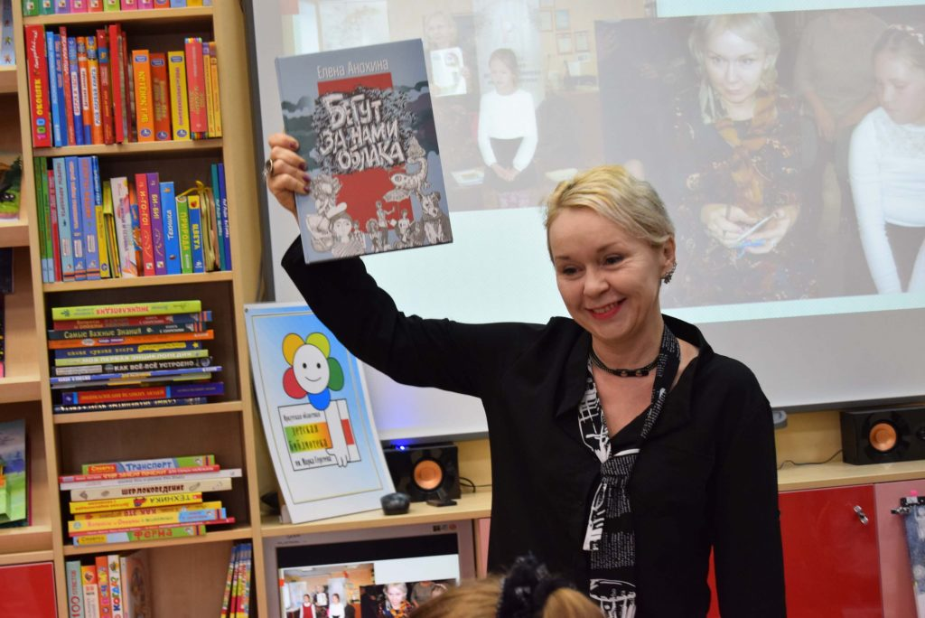
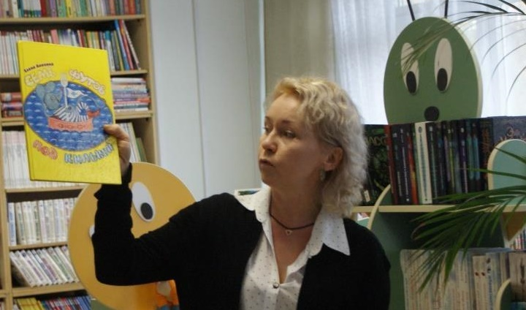
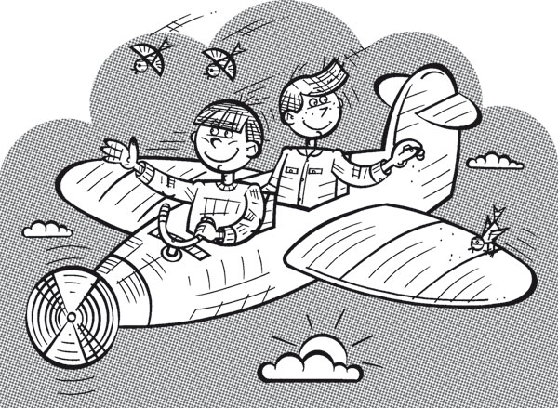
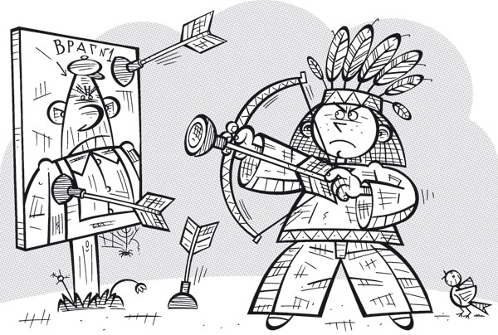
Елена Анохина пишет стихи с шести лет. Талантливую поэтессу сравнивают с классиками советской поэзии. Её стихи отражают простые, но важные темы: любовь к родителям, дружбу, уважительное отношение к природе.
Пожалуй, главной особенностью стихотворений Елены Анохиной является её чувство юмора – в её стихах нет грусти, они веселят читателя и поднимают настроение!

Slide 34
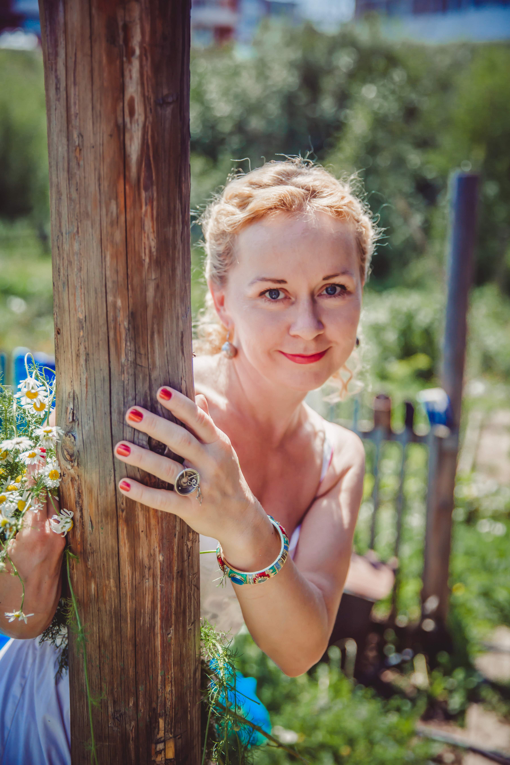
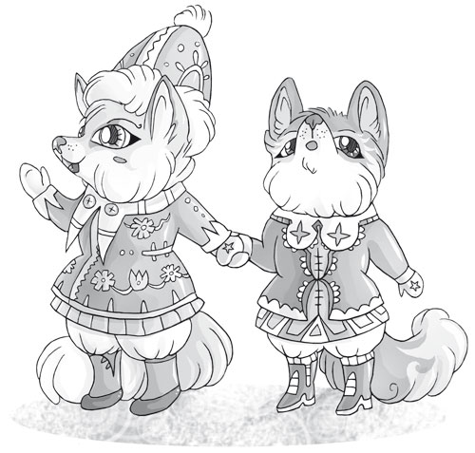
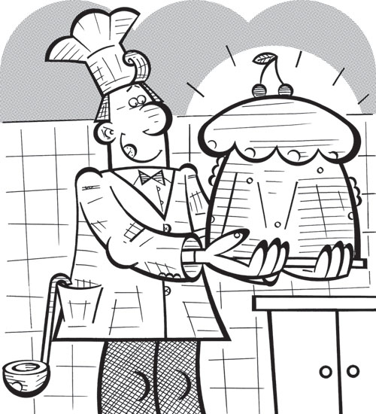
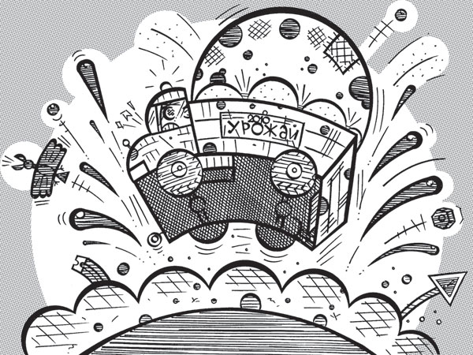
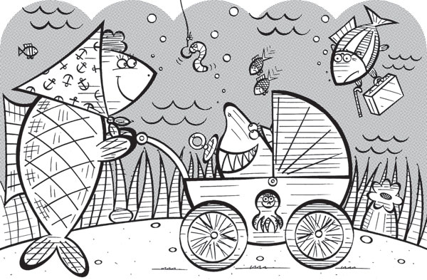
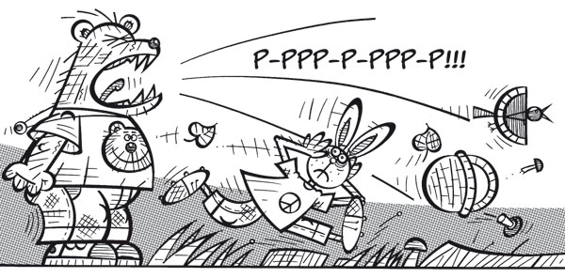

Slide 35
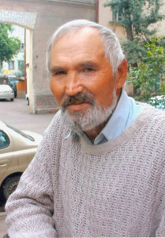
Анатолий Константинович Горбунов

Slide 36
Анатолий Константинович Горбунов (1942 – 2016) – известный русский поэт. Родился 16 марта 1942 года в деревне Мутино Киренского района Иркутской области. Рос в большой семье, рано пошел работать: пастушил, пилил лес, плавал на пароходе кочегаром, после окончания авиационного училища летал бортрадистом на самолетах Ан-12, Ил-14. Все творчество Анатолия Константиновича освещено глубоким и любовным знанием природы, русской мудростью, воплощённой в живописном и певучем слове. Известен он и как автор стихов, рассказов и сказок для детей. В последние годы выпустил книги «Сторона речная» (2004), «Рыбаки-охотники: рассказы, побывальщины, сказки» (2008), «Любовь земная» (2013).

Slide 37
Горбунов Анатолий Константинович – лауреат Всесоюзного литературного конкурса им. Николая Островского, Всероссийского конкурса, посвящённого 200-летию со дня рождения Г.Х. Андерсена, лауреат Международного конкурса детской и юношеской книги им. А.Н. Толстого, лауреат Международной литературной премии им. П. П. Ершова, Международной премии «Имперская культура», дважды лауреат премии Губернатора Иркутской области.

Slide 38
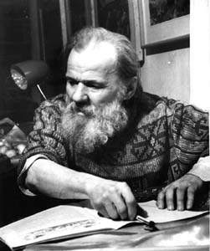
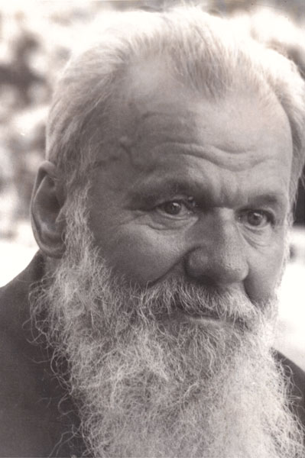
Василий Пантелеймонович Стародумов 1908-1996
Василий Стародумов родился 26 декабря 1907 года в семье слесаря-железнодорожника на станции Иннокентьевской (ныне Иркутск-Сортировочный).

Slide 39
Сказки дали сибирскому писателю пропуск в большую литературу. Во всем мире насчитывается не так уж много сказочников, не говоря уж о России. Все сказки Василия Стародумова — о нашей сибирской природе, о животных, о людях добрых и злых, о быте и обычаях бурятского народа. И не случайно его сказки любит печатать детский журнал «Сибирячок», ведь в них живут доброта, труд, красота и любовь. Его творчеством восхищались и восхищаются выдающиеся люди: классик мировой литературы Михаил Шолохов, известный советский кинорежиссер-сказочник Александр Роу, народный артист РСФСР Георгий Милляр, известные писатели Владимир Шалагинов и Евгений Суворов. Материалом для сказок о Байкале послужили легенды из бурятского фольклора, которые Стародумов собирал во время поездок по Прибайкалью.

Slide 40
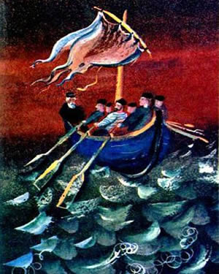
Стародумов любил детей, а они, в свою очередь, любили его. Ходили к нему на квартиру большими и маленькими группами в гости, и Василий Пантелеймонович радушно принимал их, беседовал, читал свои сказки. Геннадий Мирошниченко так пишет в «Книге воспоминаний» об этом: «Дети младшего возраста на вопрос учителя, какие русские писатели им известны, отвечали серьезно, не замечая несоответствия: «Знаем Пушкина и Стародумова».

Slide 41
Волкова Светлана Львовна
Член редколлегии, работает в журнале с самого его основания. Автор многих сборников сказок. Ею созданы истории о Сибирячке, лешем Кеше, зайчатах, медвежатах, девочках и мальчиках.
Отличительная черта творчества Светланы Волковой – оригинальный узнаваемый язык, необычная ритмика текста. Все сказки пронизаны лиричностью, гуманизмом и, как все лучшие образцы мировой и отечественной детской литературы, заканчиваются торжеством добра и справедливости.

Slide 42
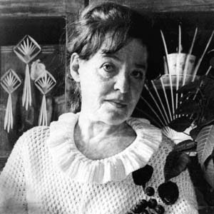

Slide 43
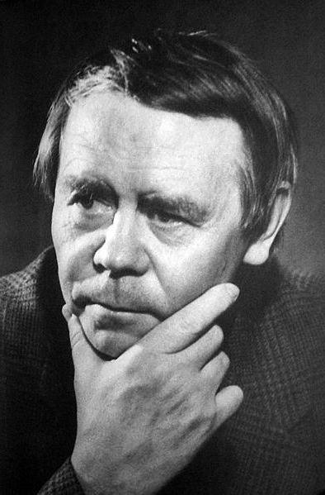
Валентин Григорьевич Распутин (1937–2015)

Slide 44
Распутин Валентин Григорьевич
Российский писатель, лауреат российских и международных премий, почётный гражданин Иркутска. Валентин Григорьевич согласился войти в редколлегию журнала в 2005 году. Это, несомненно, признание большой роли детского журнала в формировании духовности молодого поколения и забота о его дальнейшем устойчивом развитии.
В «Сибирячке» в разные годы были опубликованы произведения «Край возле самого неба», «В тайге над Байкалом», «Мама куда-то ушла», «Что передать вороне», «На реке Ангаре» и другие.

Slide 45
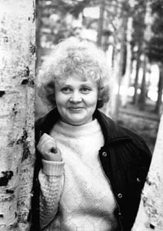
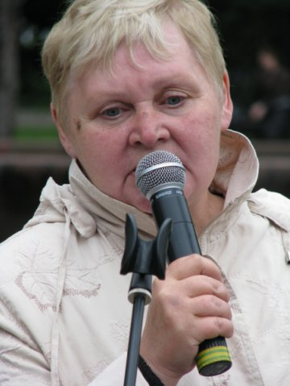
Андрейко Татьяна Петровна.
Родилась в городе Слюдянка Иркутской области в 1954 году; с 1959 года жила (попеременно) в Иркутске, Москве, Усть-Илимске. В настоящее время проживает в Иркутске. Закончила авиационный техникум и институт иностранных языков в Иркутске. Работала учителем немецкого языка, преподавателем ВУЗа, журналистом (зав. отделом культурной жизни в газете «Усть-Илимская правда»); переехав в 1998 году из Усть-Илимска в Иркутск, сотрудничала со многими городскими и областными СМИ.

Slide 46
Автор поэтического сборника «Восхождение к мельнице», повести для семейного чтения «Зелёная горошина», повести «Как решите…», стихов и рассказов, опубликованных в коллективных поэтических сборниках, в журналах, альманахах и антологиях: « Бег времени», (2011) «Дальний Восток», (2012), «Зелёная лампа», (2010), «Иркутское время», (2007) и других. Написала три книги очерков по истории Иркутской области.

Slide 47
Стародубова Алла Николаевна

Slide 48
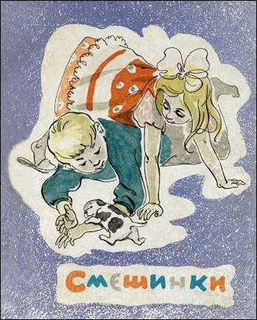

Slide 49
Юрий Иванович Баранов
Юрий Баранов - наш земляк, бывший военный летчик Дальней авиации, офицер в третьем поколении, которого с детства манили две стихии - море и небо. Море - потому что его дед в молодости служил матросом еще на царской яхте «Штандарт», а когда стал «большим красным командиром», сохранил «матроса в душе» и передал в наследство внуку свою огромную любовь к морю. Небо – потому что отец Юры Баранова был военным летчиком. Небо и самолёты были неотъемлемой частью Юриной жизни с детства.

Slide 50
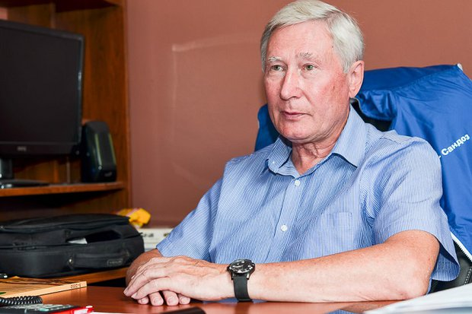
Юрий Иванович Баранов родился в польском городе Замостье 23 февраля 1946 года, где в это время базировался авиационный полк, в котором служил его отец. Выпускник Тамбовского высшего военного авиационного училища летчиков имени Марины Расковой. Много лет прослужил в частях Военно-Воздушных Сил. Уволен с военной службы в 1992 году по возрасту и выслуге лет в звании подполковника. Юрий Баранов жил и служил в разных регионах страны, в Иркутске – с 1988 года. Юрий Иванович любит детей и животных. И те, кого он любит, часто становятся героями его сказок, новелл, рассказов. Он пишет сказки о городе Иркутске, открывая маленьким иркутянам тайны старинных зданий и улиц.

Slide 51
Сказки Юрия Баранова – очень нужная литература для детей. Ценность их не только в вере в новогодние чудеса, волшебстве превращений сказочных героев, но и в познавательности. Живёт Юрий Иванович недалеко от Иркутска в деревне Пивовариха на улице Рябиновой. Своей улице он посвятил цикл стихов, которые вошли в сборник под названием «На улице Рябиновой»

Slide 52
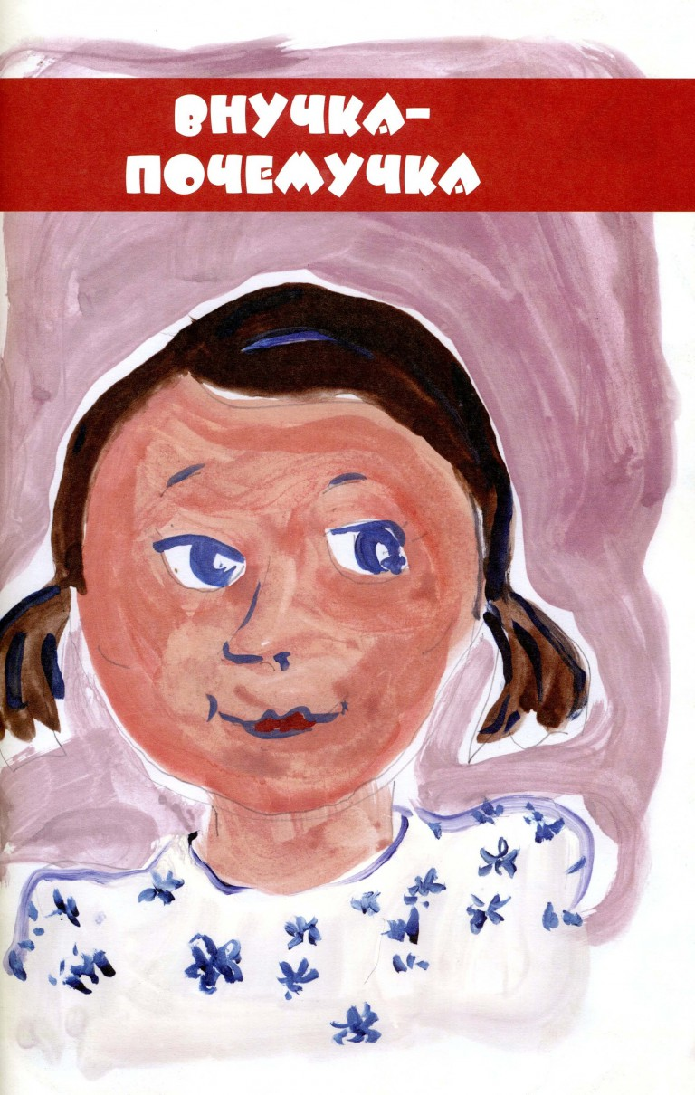

Slide 54
Марианна Язева

Slide 55
